Slide 1
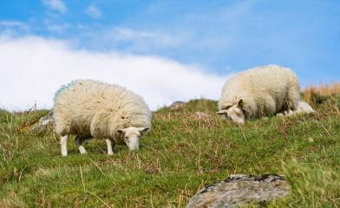
Ткани животного производства
Шерсть
Волосяной покров животных – самый первый материал, который был использован для изготовления одежды первого человека. Чаще всего расходным материалом является овечья шерссть. Однако, во всем мире многие другие животные также вносят свою лепту в текстильную в промышленность: козы, верблюды, кролики, собаки и др.

Slide 2
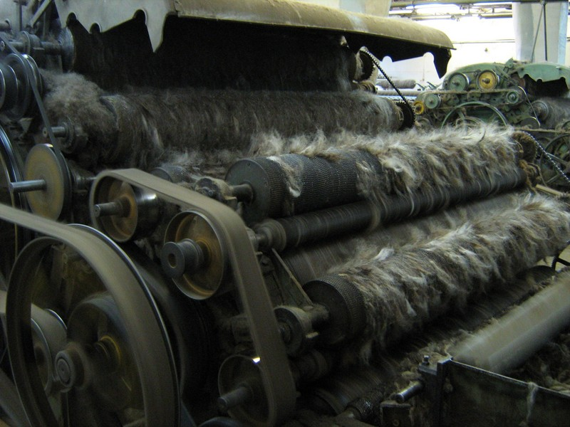
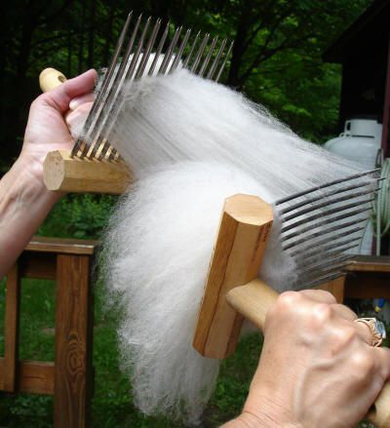
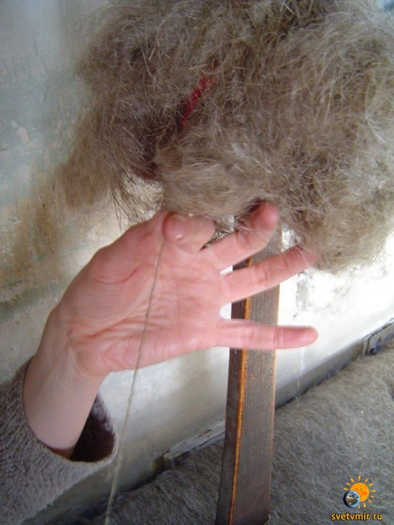
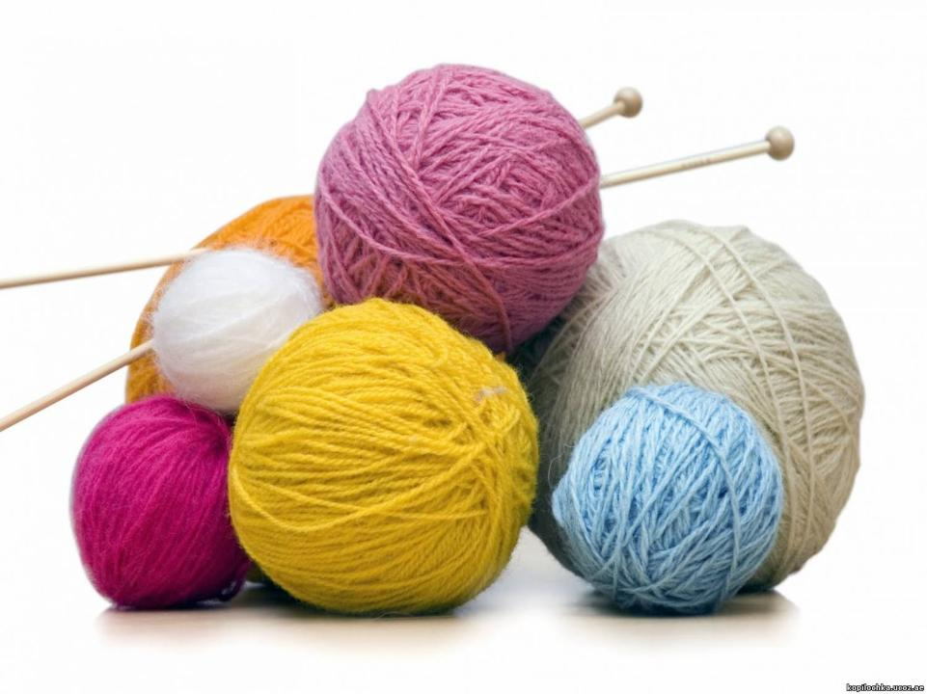
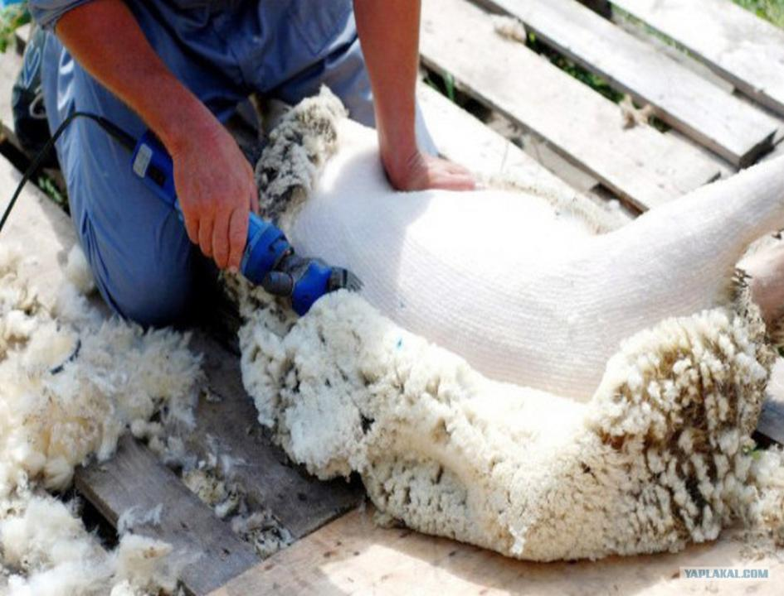
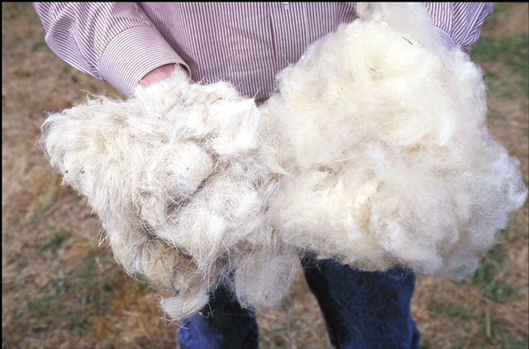
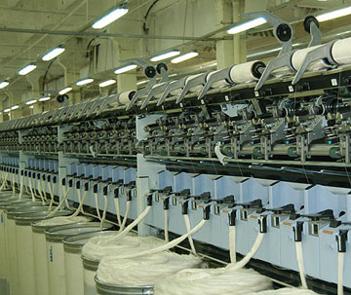

Slide 3
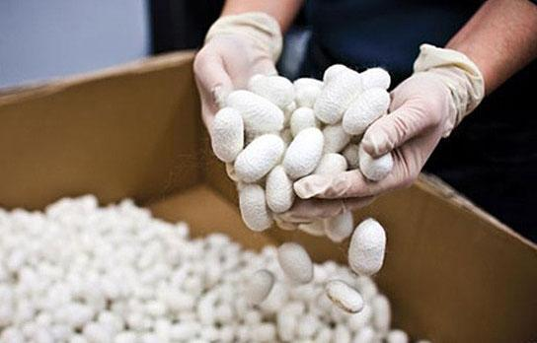
Шелк
Тончайшая нить, из которой тутовый шелкопряд строит свой кокон, много тысячелетий назад стала сырьем для создания шелковой ткани. Из одного кокона получают 800-1000 м нити (шелковины) толщиной примерно 32 мкм!

Slide 4
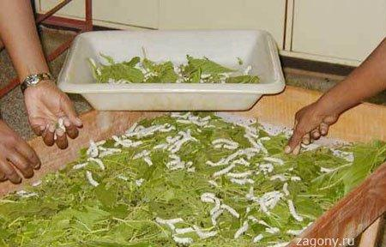
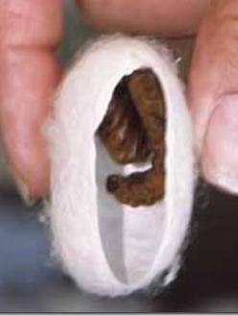
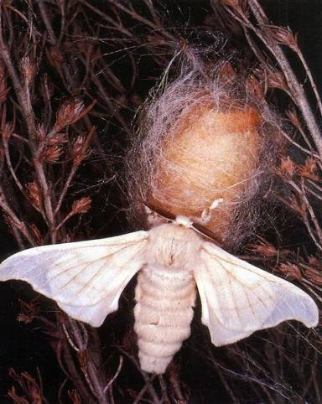

Slide 6
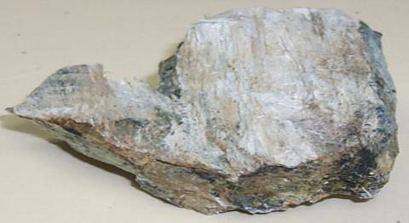
Ткани минеральные
Материалы, изготовленные из волокон минерального происхождения, используются, в основном, в промышленных целях. Изготавливают натуральные минеральные нити из особых скальных пород в состав которых входит большое количество кальция, магниевого силиката, железа и алюминия.

Slide 10
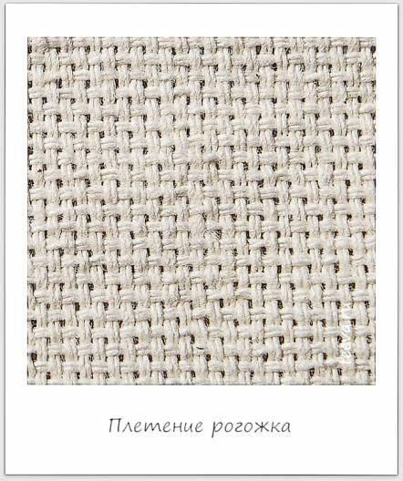
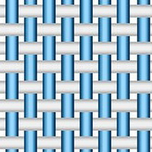

Slide 11
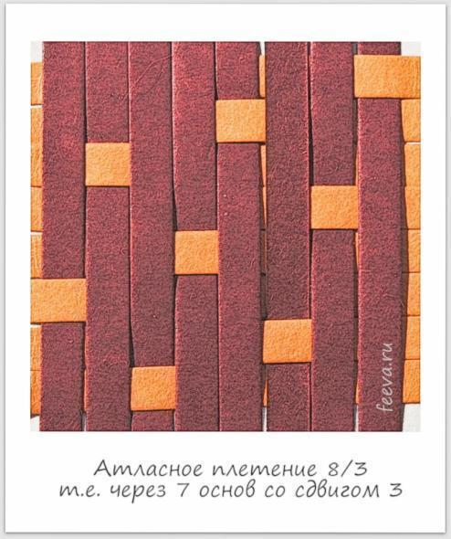
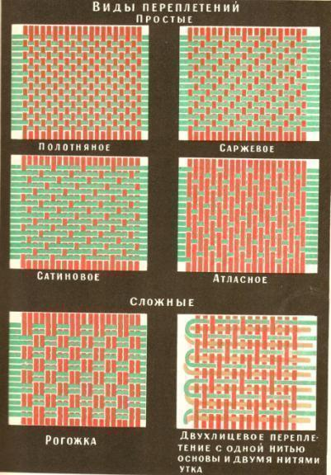

Slide 12
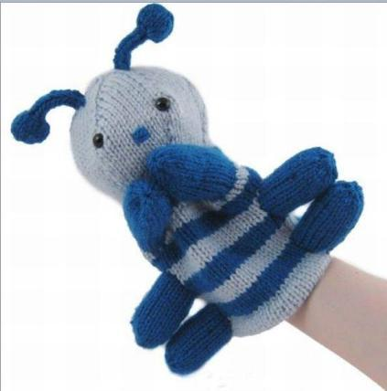
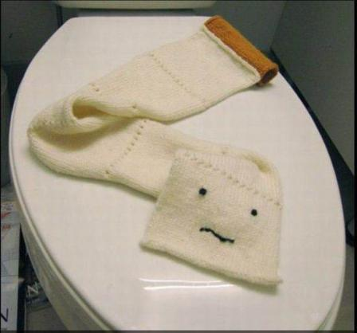
Трикотаж. Трикотажные изделия получают путем вязания - образования из пряжи петель и их взаимного переплетения.

